Slide 1
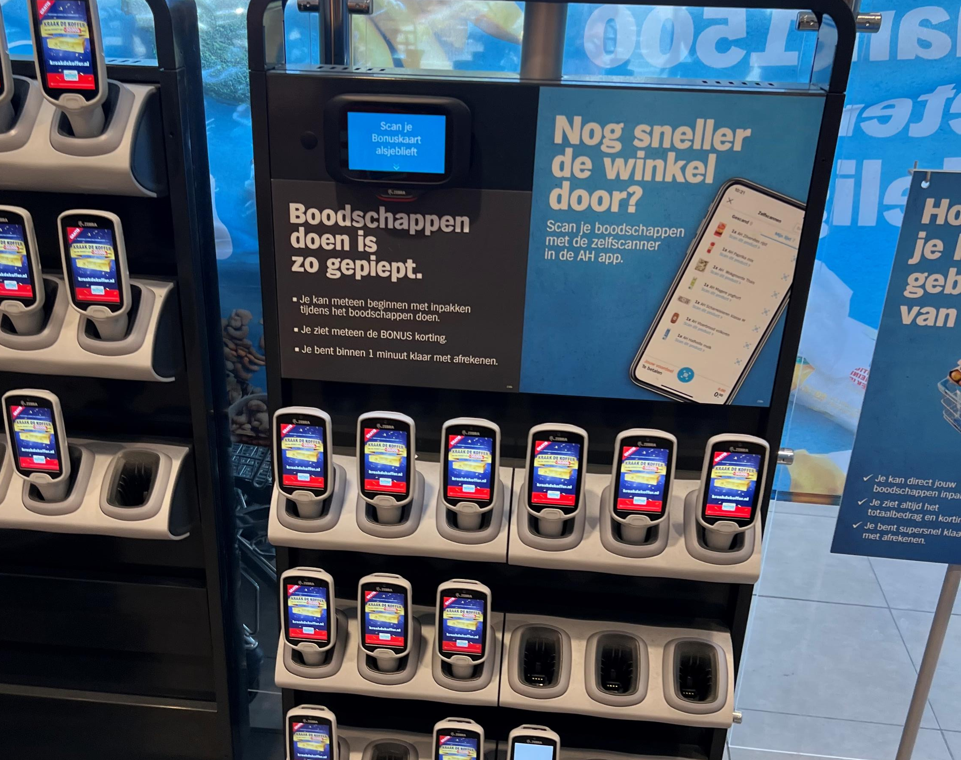
Zelfscanner - Albert Heijn Venlo
Albert Heijn is een supermarktketen in Nederland
Je krijgt hier de optie om gebruik te maken van een zelfscanner. Op de zelfscanner kun jij je producten scannen om ze vervolgens te betalen bij de kassa.
Dit maakt in het algemeen de koopervaring veel beter, namelijk kun je binnen secondes weer buiten staan nadat jij je producten gevonden hebt.
Het grootste nadeel is dat je persé een AH app nodig hebt om er gebruik van te namen, wat vele ouderen bijvoorbeeld niet hebben.

Slide 2
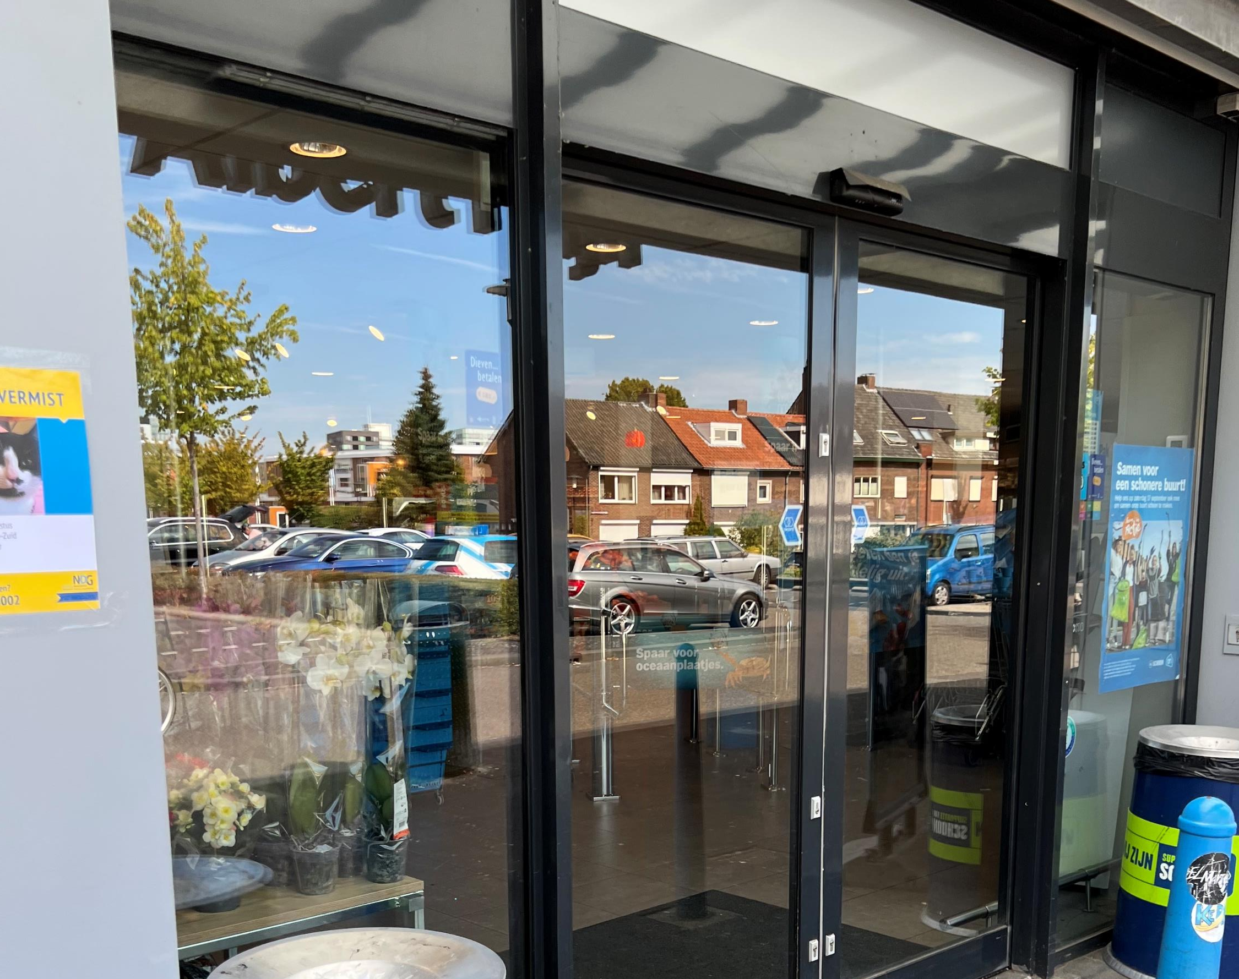
Schuifdeuren – Albert Heijn Venlo
Albert Heijn is een supermarktketen in Nederland
Albert Heijn maakt net als meerdere andere bedrijven, gebruik van schuifdeuren.
Schuifdeuren zijn niet simpelweg alleen deuren die open en sluiten, schuifdeuren helpen ook indirect mee aan het regelen van temperaturen, namelijk kun je al entree voor klanten automatiseren, plus behoud jij ook nog de opgebouwde hitten binnenin de winkel waardoor je efficiënt de temperatuur beheert.
Het grootste nadeel is dat als een van de twee deuren kapot zijn, je ze meestal volledig open moet houden, wat de voordeel eigenlijk compleet verwaarloosd.

Slide 3
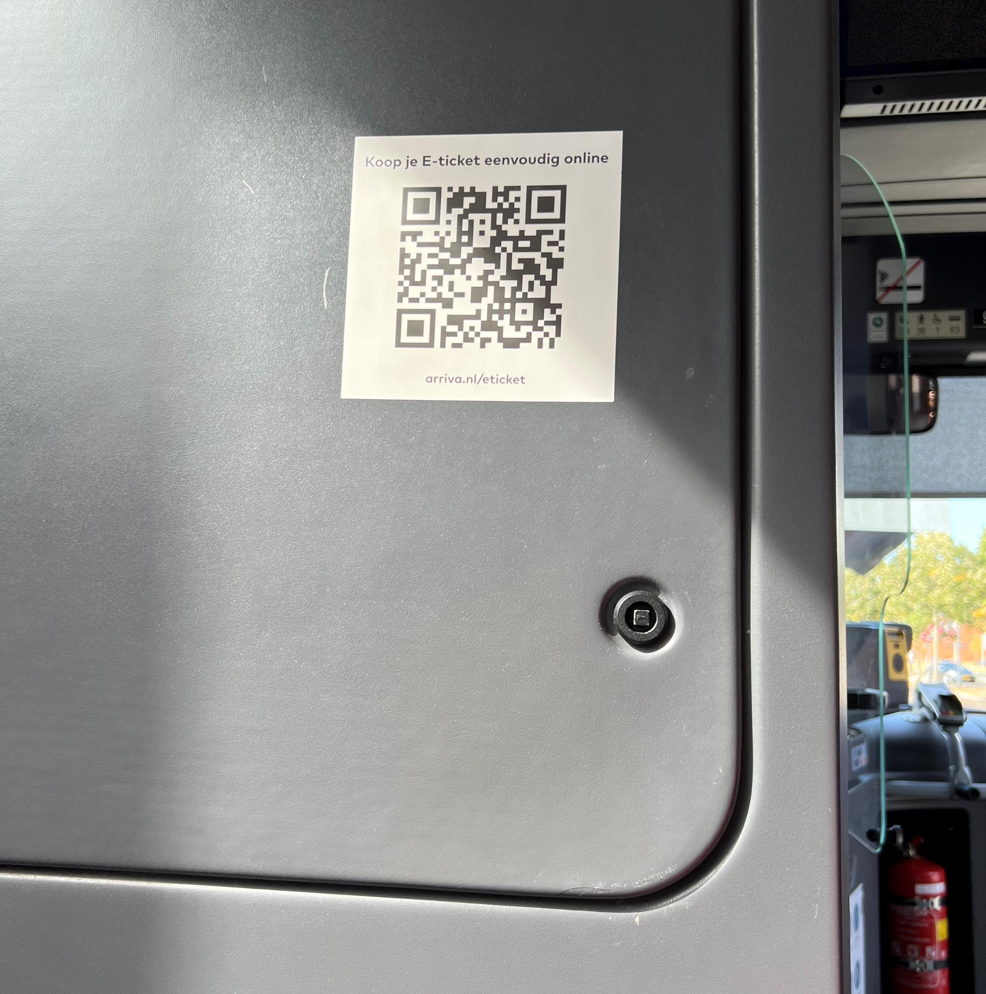
QR Code - Arriva
Arriva plc is een vervoersorganisatie, en verzorgt bus-, waterbus- en treinvervoer in het Verenigd Koninkrijk, Nederland, Denemarken, Hongarije, Italië, Kroatië, Portugal, Polen, Servië, Slovenië, Slowakije, Spanje, Tsjechië, Malta en Zweden.
Arriva adviseert binnenin hun bussen om e-tickets te kopen via hun website, wat je doormiddel van een QR-Code kunt benaderen.
Het voordeel van een QR-Code is dat jouw telefoon dit direct kan omzetten naar dat wat jij wilt, in dit geval een weblink waarin je E-Tickets kunt kopen voor bus of treinvervoer.
Het grootste nadeel is dat ouderen vaker geen gebruik van deze QR-Codes kunnen maken omdat ze te ingewikkeld zijn.

Slide 4
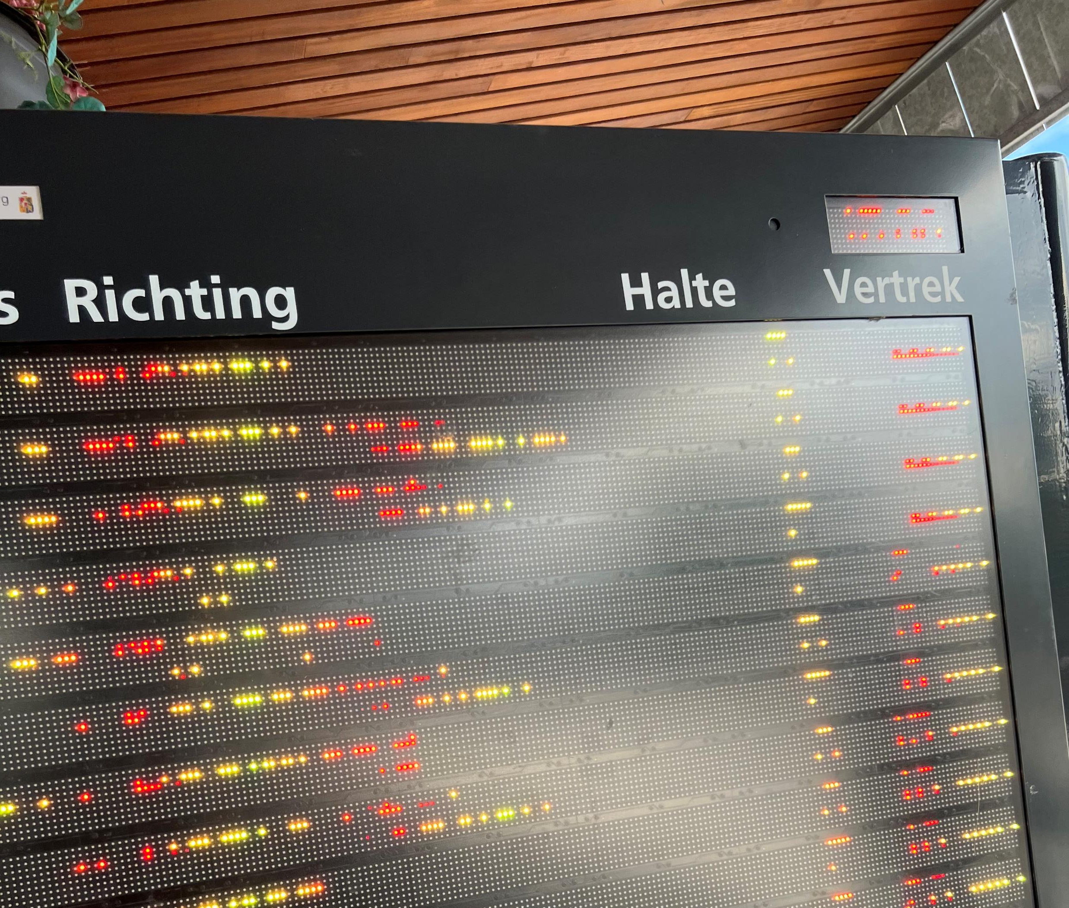
Digitale - informatiebord
Digitale informatieborden zijn beschikbaar overal rondom Nederland.
Het voordeel van een digitale informatiebord is dat jij kunt zien welke bussen/ treinen eraan komen op een minuut basis, en soms ook in welke perron zij zullen staan.
Het grootste nadeel is dat mocht jij in een slecht bebouwde buurt wonen, kunnen borden vaak buiten werking zijn, of zelfs stuk.

Slide 5
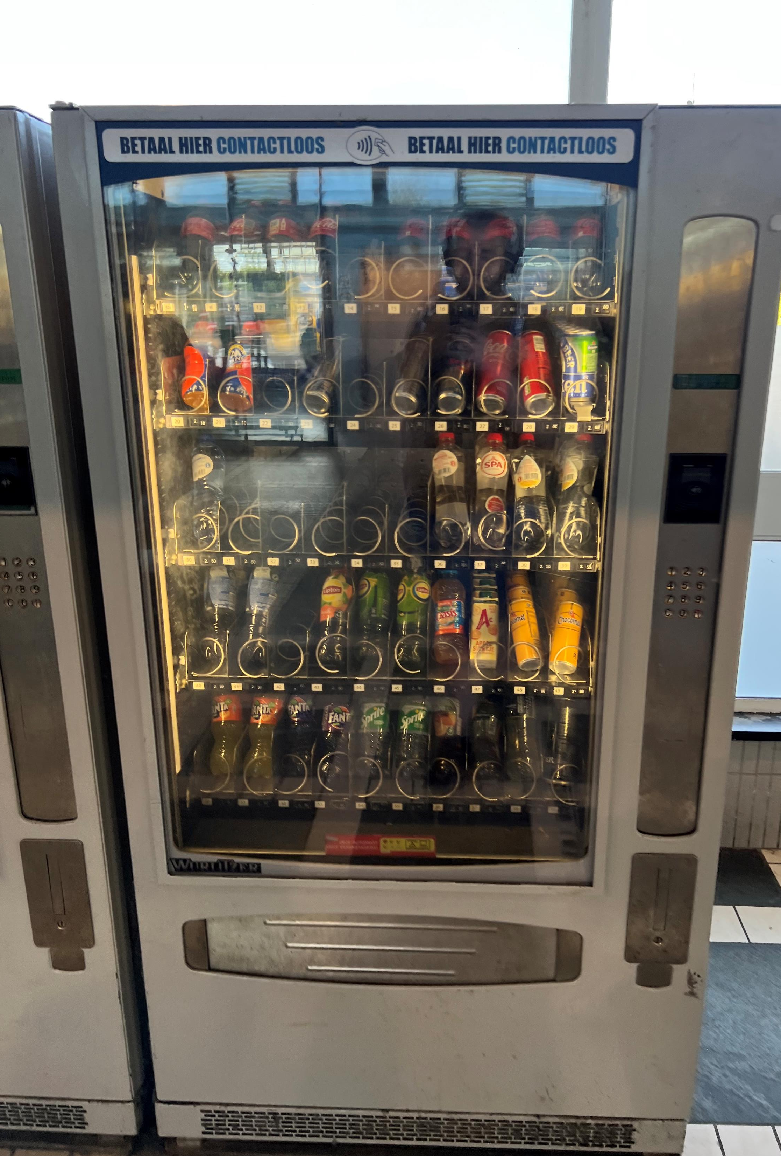
Automaat
Automaten rondom de wereld bestaan al sinds begin 1800
Het voordeel van deze automaten zijn dat jij zonder communicatie, producten kunt kopen die dan doormiddel van haken of andere manieren via een kooi uitgegeven worden aan diegene die betaald.
Een van de grootste nadelen van automaten zijn dat ze redelijk fragiel zijn waardoor diefstal makkelijk is, vandaar dat ze meestal in de buurt van camera’s geplaats moeten worden.

Slide 6
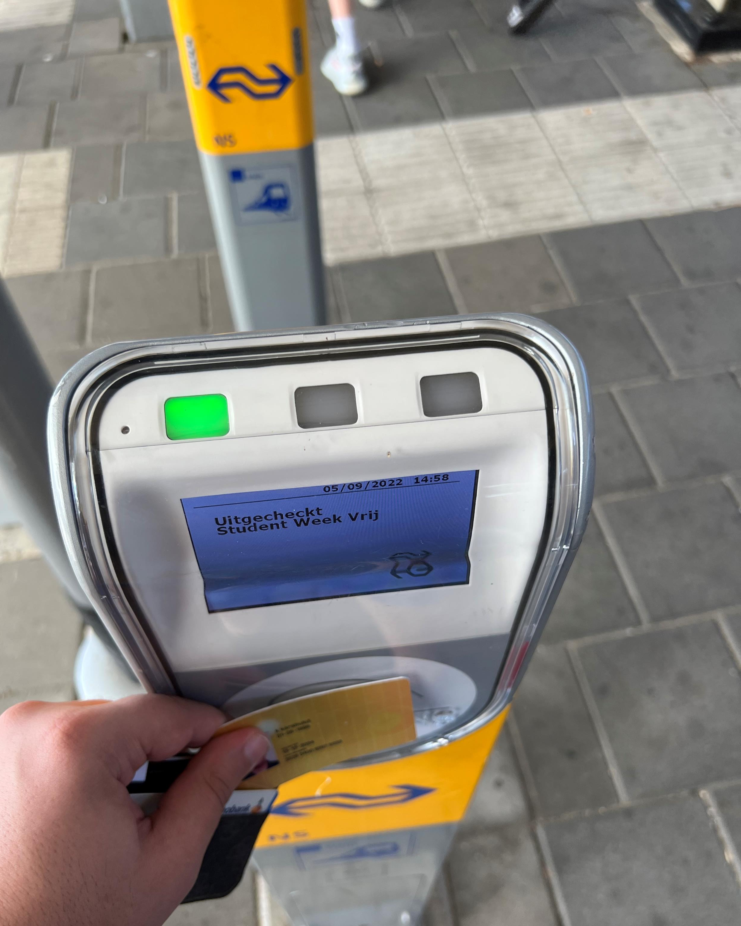
NS OV Chipkaart paal
NS OV Chipkaart palen zijn overal in Nederland beschikbaar.
Het voordeel van deze palen is dat je gemakkelijk in en uit kunt checken via de abonnement die je bij NS kunt aanschaffen.
Een van de nadelen hiervan is dat mocht je kaart gestolen of kwijt zijn, is het redelijk een moeite die je moet insteken om alles weer geregeld te hebben.

Slide 7
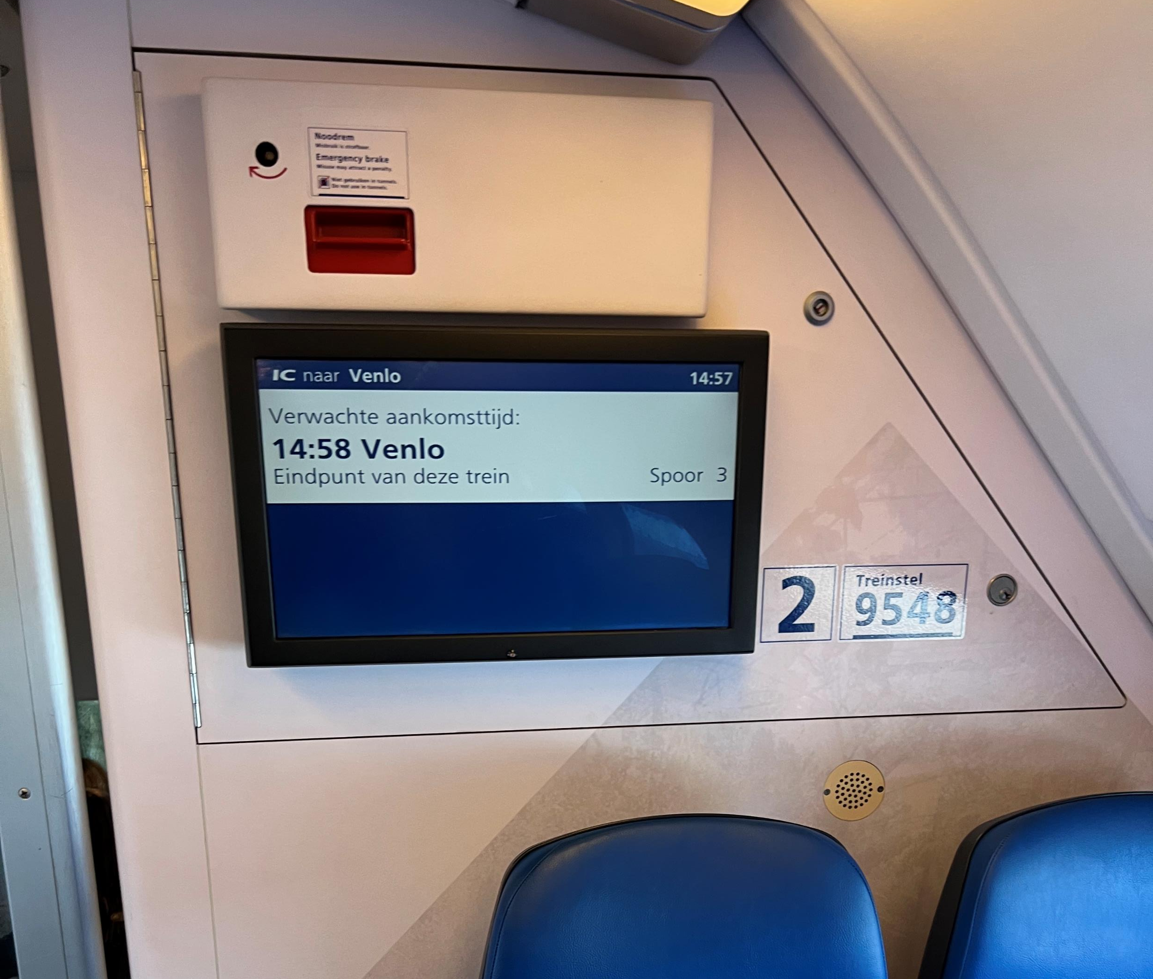
NS Informatiebord
NS Informatieborden zijn beschikbaar in elk NS trein binnenin Nederland
Het voorveeld van deze boorden is, je krijgt alle belangrijke informatie betreft je rit en omstandigheden te zien.
Het nadeel van deze boorden zijn, dat ze vaak ook nog reclame laten zien waardoor het minder informatief over kan komen voor gebruikers.

